Slide 1
Olio-ohjelmointi ja oliopohjainen suunnittelu
Osa 3: Periytyminen ja virtuaalifunktiot
Opettajat: Teemu Leppänen ja Kari Jyrkkä

Slide 2
Asiat tänään…
Kertausta, mitä tähän asti on toivottavasti opittu?
  Luokan (class) määrittely tehdään yleensä *.h tiedostoon
  Luokan metodien toteutus *.cpp tiedostoon
  Olioita (object) voidaan luoda sitten esim main.cpp tiedostosta luokasta.
  UML-luokkakaavio (class diagram) kertoo 1) luokan nimen 2) luokan muuttujat ja 3) luokan metodit
  UML-luokkakaaviosta näkee myös muuttujien ja metodien suojaukset:
    + = public
    = private
    # = protected
2. Olio-ohjelmoinnin etuja: 1) encapsulation, 2) abstraction, 3) inheritance ja 4) polymorphism
3. Uutena asiana: 1) perintä = inheritance, 2) virtuaaliset jäsenfunktiot => polymorphism ja 3) yhteyssuhteet ja näistä kaikista ohjelmaesimerkki githubiin.

Slide 3
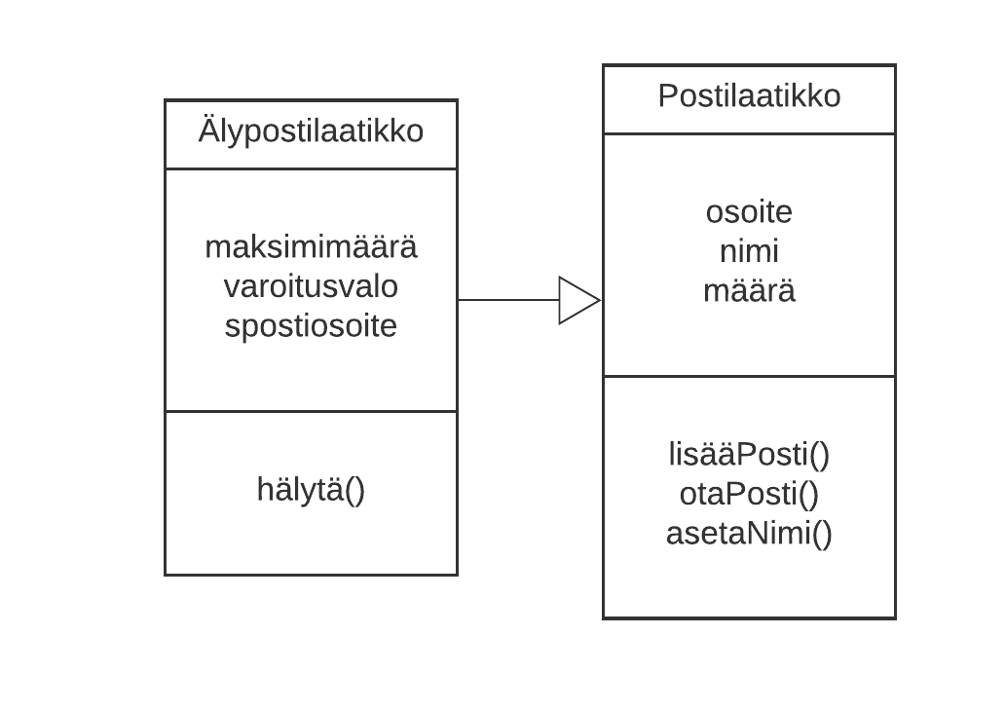
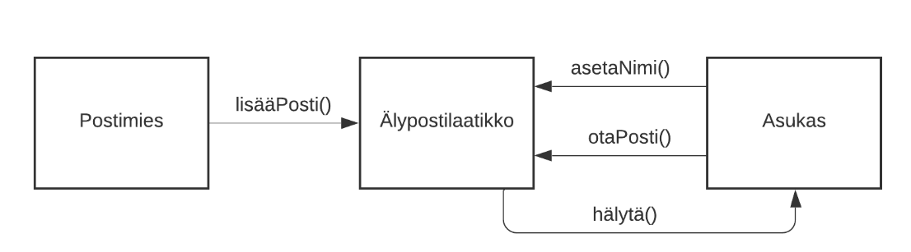
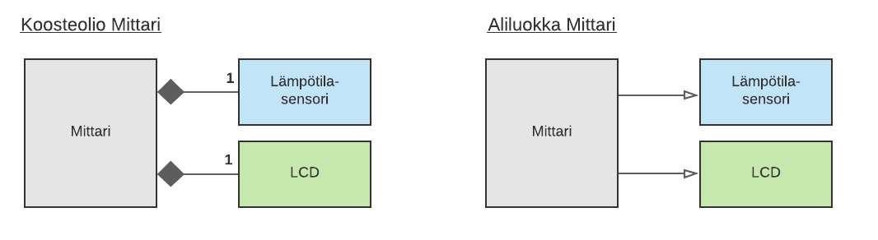
Olio-ohjelmoinnin perusperiaatteita
Periytyminen: Luokka voi periä yhden tai useamman luokan ominaisuudet, toiminnallisuudet ja yhteydet
  Yksinkertaista / moninkertaista riippuen periytettyjen luokkien määrästä
  Perivään luokkaan voidaan lisätä uusia ominaisuuksia ja toiminnallisuuksia
  Perivä luokka voi uudelleenmääritellä perittyjä toiminnallisuuksia
  Perimisen tuloksena muodostuu luokkahierarkia

Slide 4
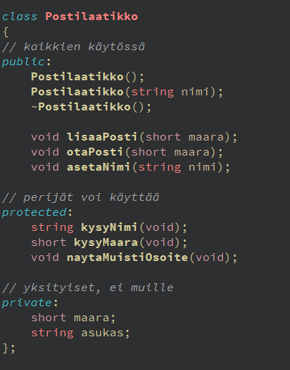
Luokan jäsenten suojaukset
Luokan jäsenet (funktiot ja muuttujat) voidaan suojata kolmella eri tavalla:
public: Jäsenet ovat julkisia ja
kenen tahansa käytettävissä
protected: Jäsenet ovat käytössä
sisäisesti sekä perivässä luokassa
private: Jäsenet ovat käytössä vain
sisäisesti, niitä ei peritä

Slide 5
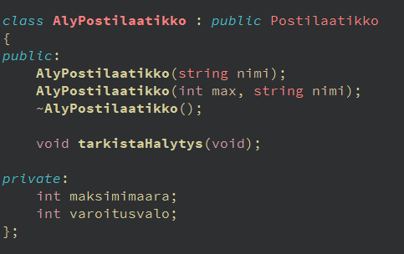
Periytymisen suojaukset
Luokka voidaan periä kolmella eri tavalla:
Julkinen periytyminen (public):
  Perivä luokka (aliluokka) voi käyttää julkisia ja suojattuja jäseniä
Suojattu periytyminen (protected):
  Julkisista jäsenistä tulee aliluokan suojattuja (protected) jäseniä
Yksityinen periytyminen (private):
  Julkisista ja suojatuista jäsenistä
  tulee aliluokan yksityisiä (private)
  jäseniä
Hox! perittävästä luokasta ei
luoda oliota (ero koosteolioon)

Slide 6
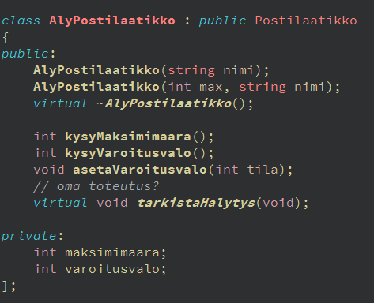
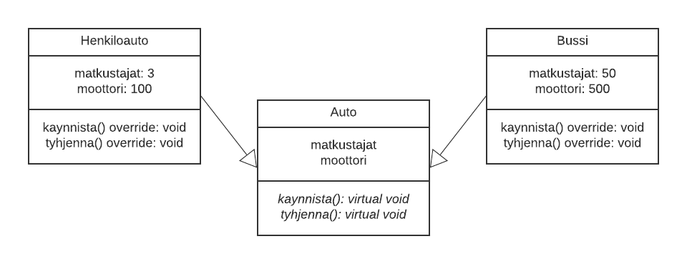
Virtuaaliset jäsenfunktiot
Idea: perivässä luokassa on oltava tälläinen funktio, mutta mahdollistaa toteutuksen omalla eri tavalla
  Jos omaa toteutusta ei ole, käytetään perittävän luokan funktiota
  (Dynaaminen muistinhallinta: jos virtuaalifunktioita käytetään, myös desktruktorin tulisi olla virtuaalinen)

Slide 7
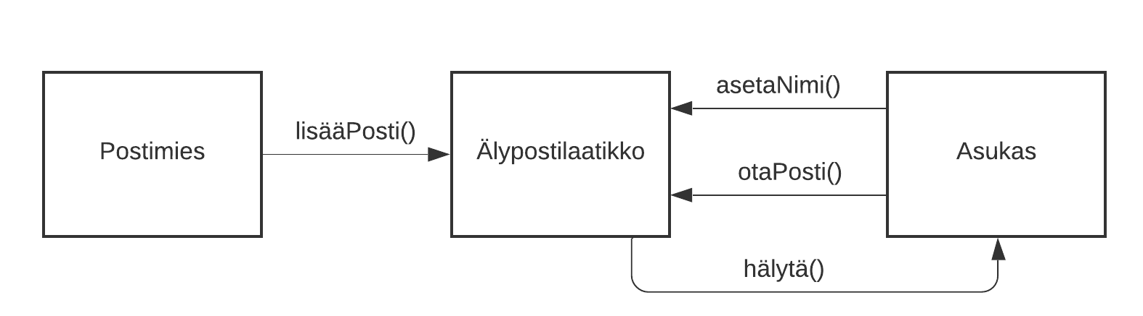
Yhteyssuhteet
Olioiden välillä sovellus- ja/tai tilannekohtaista yhteistyötä sovelluksen toimintalogiikan toteuttamiseksi
  Voi olla yksi-, kaksi- tai monisuuntaista (1:N, N:1, N:M)
Yhteyssuhteet toteutetaan luokkien välille osoittimien tai viittausmuuttujien avulla
  Kontruktorissa tai jäsenfunktioissa parametrinä osoitin/viittaus toiseen luokkaan
  Ei omistussuhdetta kuten koosteoliossa (ei siis luoda oliota toisen jäsenenä!)

Slide 8
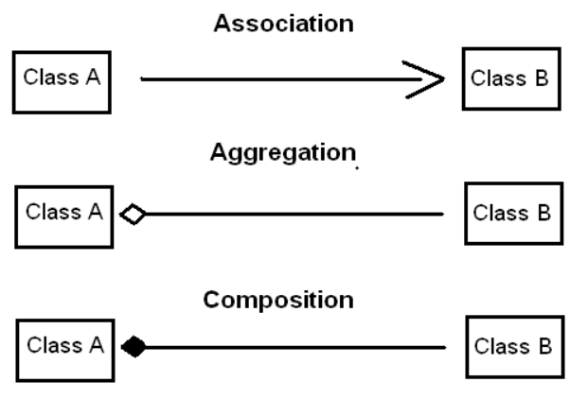
Yhteyssuhteet…

